Slide 1










CÂU ĐƠN
VÀ CÂU GHÉP
Thynk Unlimited

Slide 2



01
Mục tiêu bài học
Câu đơn và câu ghép
02
NỘI DUNG
BÀI HỌC
03
Nhận biết và
phân biệt
04
Bài tập vận dụng

Slide 3

Câu ghép là câu có từ 2 cụm C–V trở lên (chủ ngữ – vị ngữ).
Mỗi cụm C–V diễn tả một ý riêng, liên kết thành một câu phức.
CÂU GHÉP
KHÁI NIỆM
  Quan hệ từ: và, nhưng, hoặc, vì… nên…
  Cặp từ hô ứng: nếu… thì…, hễ… thì…
  Dấu câu: Dấu phẩy, chấm phẩy… để ngăn vế.
CÁCH NỐI CÁC VẾ
“Trời mưa, đường trơn.”
  Vế 1: “Trời mưa” (C–V1)
  Vế 2: “đường trơn” (C–V2)
VÍ DỤ
  Cần đảm bảo mỗi vế có chủ ngữ – vị ngữ rõ ràng.
  Các vế có quan hệ logic (liên tiếp, nguyên nhân – kết quả, điều kiện – kết quả, đối lập…).
LƯU Ý

Slide 4
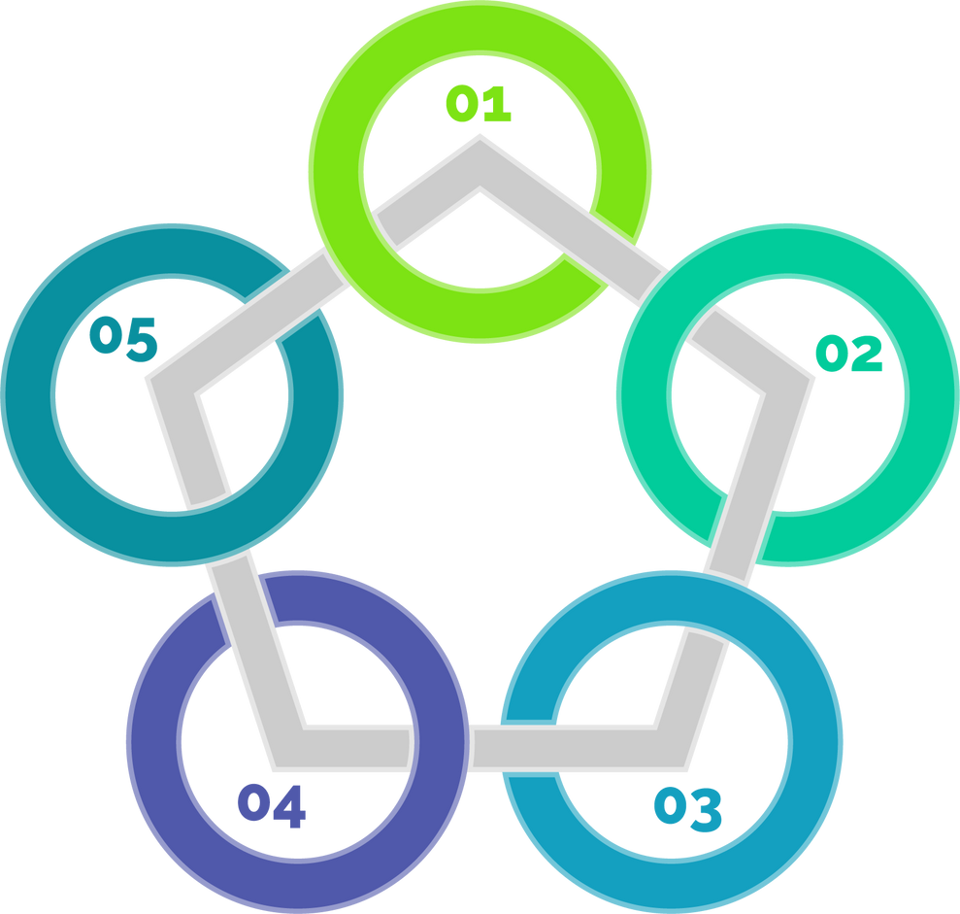

LƯU Ý
Xác định số cụm C–V (Chủ ngữ – Vị ngữ)
Tránh nhầm lẫn với câu phức trong văn bản
Kiểm tra
quan hệ logic
Một chủ ngữ kèm nhiều vị ngữ (hoặc ngược lại) nhưng cùng một ý chính cũng có thể vẫn là câu đơn.
Dấu câu không phải lúc nào cũng xác định câu ghép

Slide 5



MẸO PHÂN BIỆT
CÂU ĐƠN - CÂU GHÉP
Chú ý “một chủ ngữ – nhiều vị ngữ”
  Nếu vẫn cùng diễn tả một ý chính → câu đơn mở rộng.
  Nếu chia thành mấy ý tách biệt, mỗi ý đủ C–V riêng → câu ghép.
Đếm cụm Chủ ngữ – Vị ngữ
  Câu đơn: Chỉ có một cụm C–V hoàn chỉnh, diễn tả một ý.
  Câu ghép: Có từ hai cụm
  C–V trở lên, mỗi cụm mang một ý riêng.
04
01
Không dựa hoàn toàn vào dấu câu
  Dấu phẩy, chấm phẩy đôi khi chỉ là tạm ngắt; phải xác định thực sự có nhiều cụm C–V hoàn chỉnh hay không.
03
02
Kiểm tra liên từ/quan hệ từ
  Câu ghép thường dùng và, nhưng, hoặc, vì… nên… hay nếu… thì… để nối các vế.

